Slide 1
SP15장. 피벗테이블,시나리오,목표값찾기,해찾기

Slide 2
INDEX
1. 피벗테이블
2. 시나리오
3. 목표값 찾기
4. 해찾기

Slide 3
1. 피벗테이블
피벗테이블은 많은 양의 데이터를 쉽게 한눈에 들어 올 수 있도록 요약.분석해 주는 기능을 제공하는 분석도구이다.
원본데이터의 행이나 열의 위치를 변경하여 여러 가지 형태로 표를 재배치할 수 있는 기능을 제공한다.
피벗테이블은 엑셀목록, 데이터베이스,외부데이터,다른 피벗테이블의 데이터도 참조할 수 있다.
각 항목에 조건을 설정할 수 있고 그룹별로 통계치를 적용할 수도 있다.
피벗테이블 삽입은 리본메뉴 [삽입]탭의 [피벗테이블]을 눌러 실행한다.

Slide 4
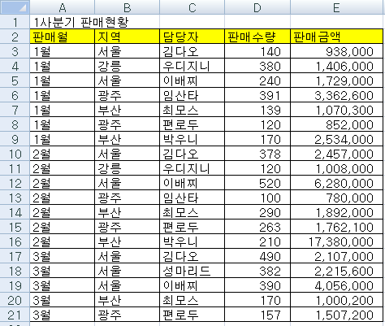
다음 지시사항에 따라 시나리오를 작성해보자
‘1사 분기 판매현황표’를 이용하여 담당자는 ‘페이지’, 지역은 ‘행’, 판매월은 ‘열’로 처리하고, ‘데이터’에 판매수량, 판매금액의 평균을 계산하고, 행의 총합계는 표시하지 않는 피벗테이블을 작성하시오
‣ 피벗 테이블 보고서는 동일 시트의 [G3] 에 시작하시오
‣ 숫자 서식은 ‘쉼표 스타일’을 지정하시오

Slide 5
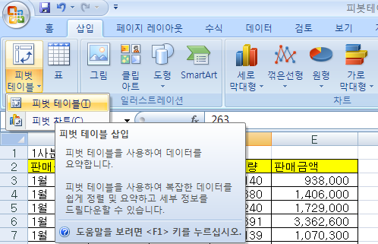
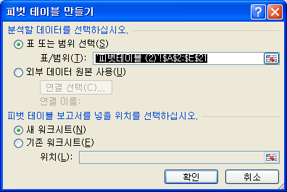
피벗테이블 삽입을 위해 리본메뉴 [삽입]탭의 [피벗테이블]을 눌러 실행하면 “피벗테이블 만들기”대화상자가 실행된다.

Slide 6
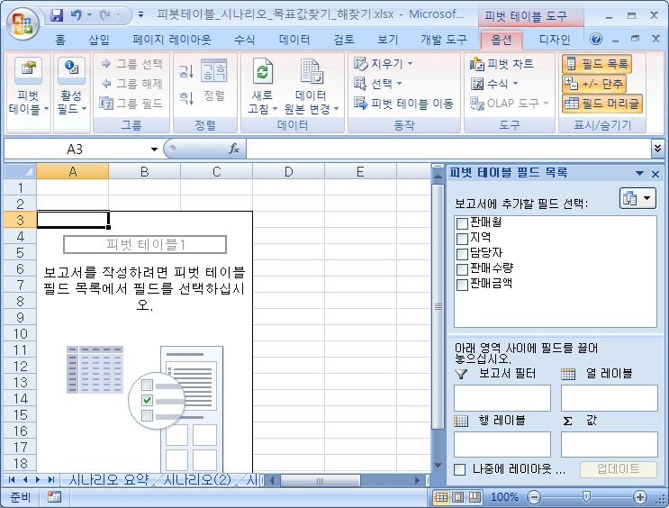
“피벗테이블 만들기”대화상자에서 [확인]을 클릭하면 워크시트의 오른쪽에는 레이아웃 배치가 나오고 오른쪽에는 피벗테이블 목록이 실행된다.

Slide 7
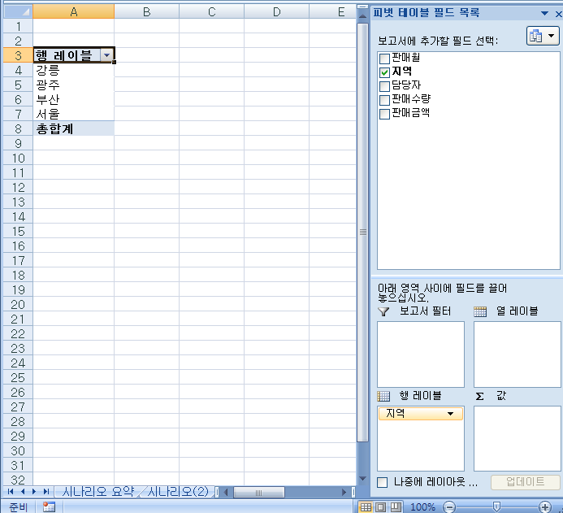
지역을 선택하고 행 레이블 영역으로 드래그앤드랍한다.

Slide 8
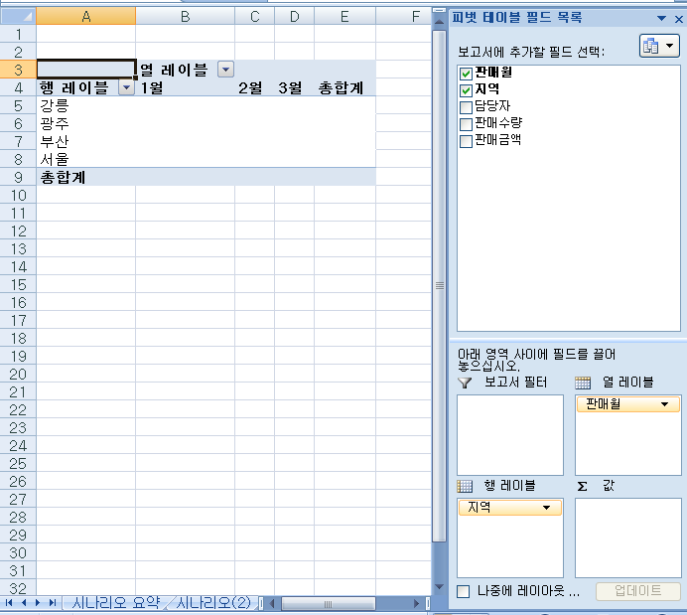
판매월을 선택하고 열 레이블 영역으로 드래그앤드랍한다.

Slide 9
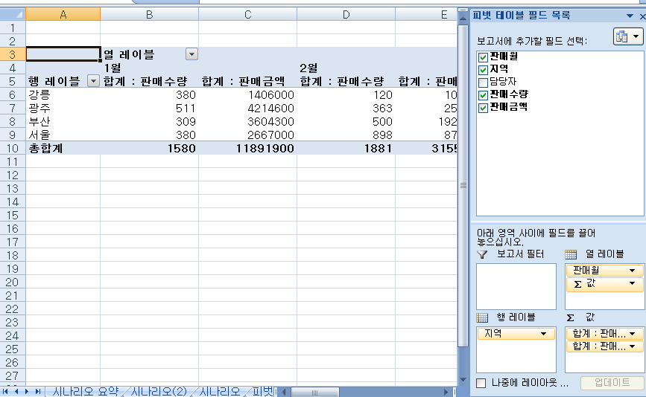
판매수량과 판매금액을 선택하고 값 영역으로 드래그앤드랍한다.

Slide 10
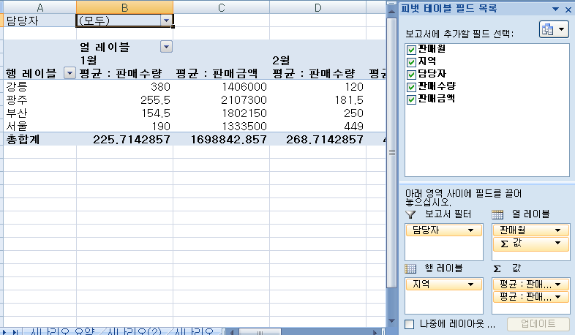
담당자를 선택하고 보고서필터 영역으로 드래그앤드랍한다.

Slide 11
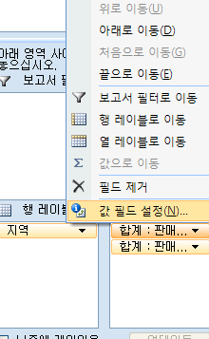
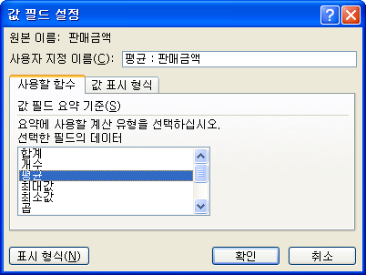
판매수량을 선택하고 역삼각형을 눌러 나온 메뉴에서 값필드설정을 클릭한다. [값필드설정] 대화상자가 나오면 평균을 선택하고 확인을 누른다. 판매금액도 같은 방법으로 평균을 지정한다.

Slide 12
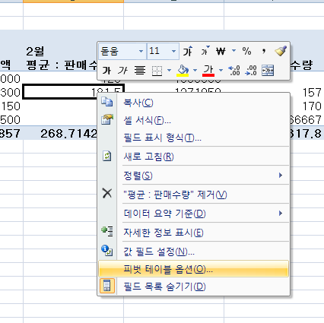
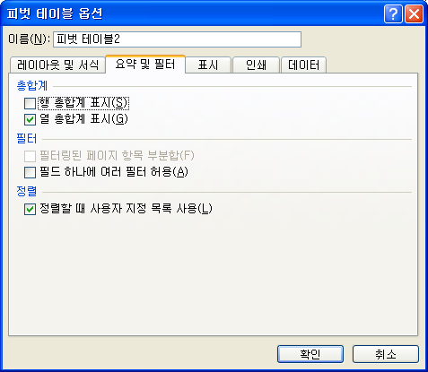
표안에 셀포인터를 두고 마우스오른쪽버튼 빠른 메뉴가 나오면 피벗테이블 옵션을 클릭한다. [피벗테이블 대화상자]가 나오면 [요약 및 필터] 탭으로 가서 [행총합계표시]앞의 체크 표시를 푼다.

Slide 13
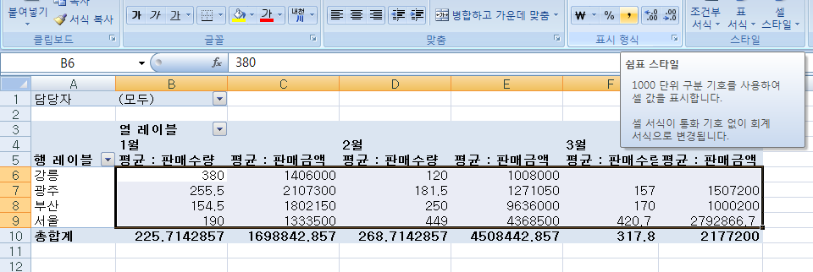
숫자영역을 선택하고 홈탭의 쉽표스타일을 선택하면 천단위마다 구분기호가 생긴다 .

Slide 14
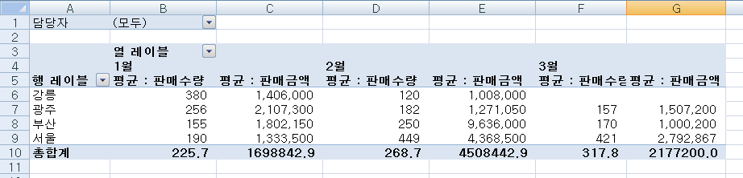
완성된 피벗테이블이다

Slide 15
2. 시나리오
시나리오는 여러 가지 상황에 따른 변수 값, 결과값의 변화를 예측 할 수 있게 해주는 기능이다.
결과에 대해 셀주소 절대 참조형으로 나타나므로 셀이름을 먼저 정의해주는 것이 좋다.
시나리오의 결과는 요약보고서나 피벗테이블 보고서로 만들 수 있다.
요약보고서는 결과 셀을 지정하지 않아도 되지만, 피벗테이블 보고서는 결과 셀을 반드시 지정해 주어야 한다.
시나리오 보고서는 현재 작업 워크시트 앞에 생성된다.
리본메뉴의 [데이터]-[가상분석]-[시나리오관리자]를 이용해 만든다.

Slide 16
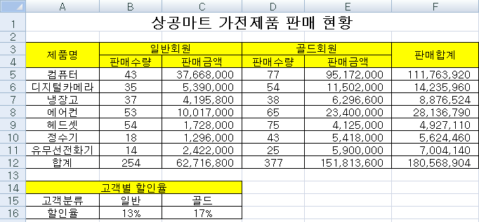
다음 지시사항에 따라 시나리오를 작성해보자
‘상공마트 가전제품 판매 현황’ 표에서 고객별 할인율 일반[B16]과 골드[C16]가 다음과 같이 변동하는 경우 판매 총 합계[F12]의 변동 시나리오를 작성하시오
▸ 셀 이름 정의 : [B16] 셀은 ‘일반’, [C16] 셀은 ‘골드’, [F12] 셀은 ‘판매총합계’로 정의하시오
▸ 시나리오1 : 시나리오 이름은 ‘인상’, 고객별 할인율은 일반 15%, 골드 20%로 설정하시오
▸ 시나리오2 : 시나리오 이름은 ‘인하’, 고객별 할인율을 일반 10%, 골드 15%로 설정하시오
▸ 시나리오 요약 시트는 ‘분석작업-2’ 시트의 바로 앞에 위치시키시오
▸ 시나리오 요약 보고서 작성시 정답과 일치하여야 하며, 오자로 인한 부분 점수는 인정하지 않음

Slide 17



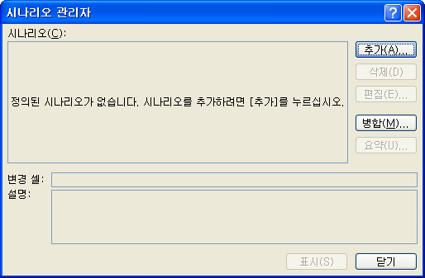
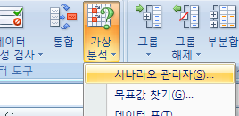
먼저 셀 이름을 정의 한다 => [B16] 셀은 ‘일반’, [C16] 셀은 ‘골드’, [F12] 셀은 ‘판매총합계’로 정의
셀 이름을 정의했으면 다음으로 리본메뉴의 [데이터]-[가상분석]-[시나리오관리자] 를 실행 시킨다.
추가 버튼을 누른다.

Slide 18
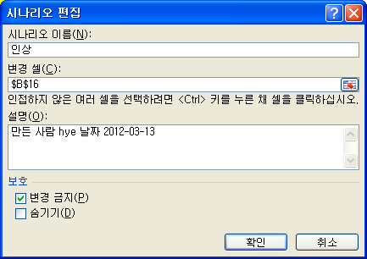
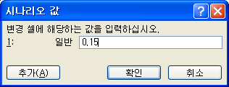
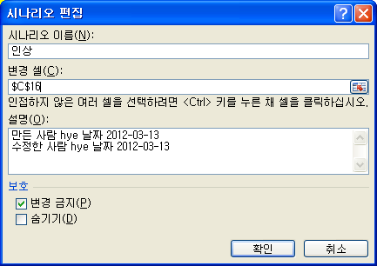
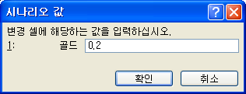
시나리오 편집 상자에서 시나리오 이름에 “인상”을 입력하고, 변경셀을 B16을 클릭하면 절대주소로 입력된다.
값을 0.15를 입력하고 확인을 누른다
시나리오 편집 상자에서 시나리오 이름에 “인상”을 선택하고, 변경셀을 C16을 클릭하면 절대주소로 입력된다.
값을 0.2를 입력하고 확인을 누른다

Slide 19
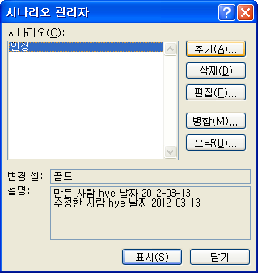

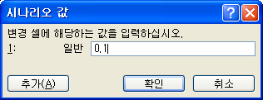

시나리오 관리자에서 다시 [추가]를 누르고
시나리오 이름에 “인하”를 입력하고 변경 셀에 B16을 클릭한다.
변경 셀에 B16에는 0.1 C16에는 0.15를 입력한다.

Slide 20
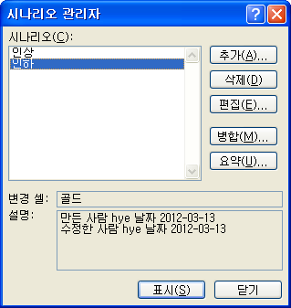
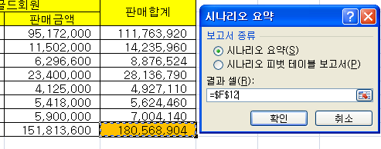
시나리오 관리자에 “인상”, “인하”의 시나리오 가 생성된것을 목록에서 확인 할 수 있다.
다음 “요약”을 선택한다.
“요약”을 누르면 시나리오 요약 대화상자가 실행되고 결과셀에 판매총합계 셀(F12)을 클릭하면 절대주소로 표현된다.
확인을 누른다.

Slide 21
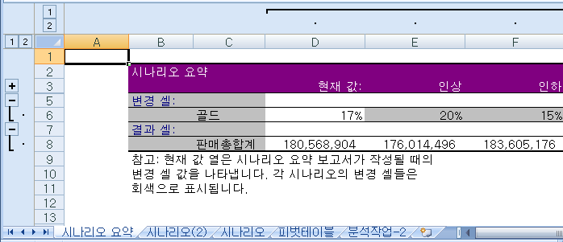
최종적으로 시나리오 가 작성된 결과
원본 데이터가 있는 워크시트의 앞쪽으로
“시나리오 요약 “ 워크시트가 생성된다.

Slide 22
3. 목표값 찾기
목표값 찾기는 결과값은 알고 있고, 그 결과를 도출하기 위한 입력 값을 알고자 할때 사용하는 기능이다.
최소한 1개의 수식 셀을 입력으로 하고, 1개 값을 구하고자 하는 것이 시나리오와 다른점이다.
사용자가 원하는 데이터를 직접입력한다.
리본메뉴의 [데이터]-[가상분석]-[목표값찾기]를 이용해 만든다.

Slide 23
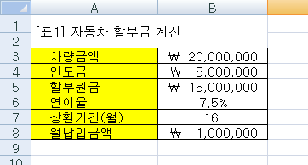
다음 지시사항에 따라 목표 값 찾기를 실행해보자
[표1]에서 월납입금액[B8]이 399,000 이 되게 하려면 상환기간(월)[B7]은 몇 개월이 되어야 하는지 목표값 찾기 기능을 이용하여 계산하시오.

Slide 24
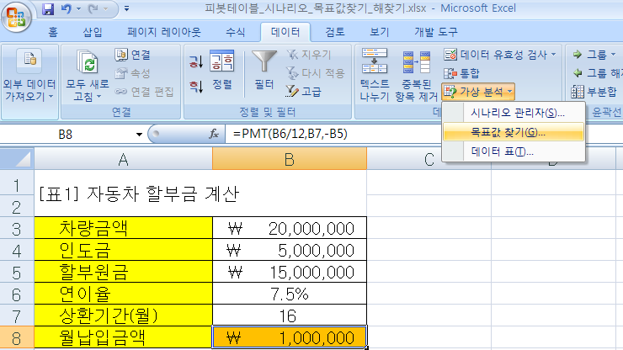
수식이 있는 셀 B8에 셀포인터를 위치시키고, 리본메뉴의 [데이터]-[가상분석]-[목표값 찾기]를 클릭한다.

Slide 25
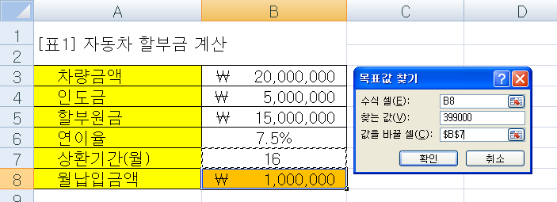
[목표값 찾기] 대화상자가 실행되면 수식셀에는 수식이 있는 셀을 선택하고 들어 왔으므로 B8 셀이 미리 입력되어 있고, 찾는 값은 399000을 입력한다.
값을 바꿀 셀은 알기 원하는 셀 즉 이 문제 에서는 상환기간이 있는 B7셀을 클릭하면 된다. 확인을 클릭한다.

Slide 26
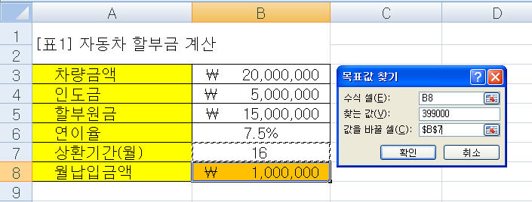
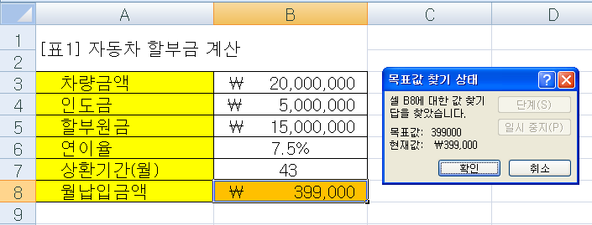
상환기간 16개월이 43개월도 값이 바뀌어 잇는 것을 확인 할 수 있다.

Slide 27
4. 해찾기
해 찾기는 근본적으로 목표 값 찾기와 같은 기능을 하는 메뉴이다.
단, 목표 값 찾기는 1개 입력 값만을 요구하지만 해 찾기는 여러 개의 입력 값을 변경 가능하다.

Slide 28
기출문제풀이1(1급 2008년 4회)
국어, 영어, 수학의 각 점수가 70, 80, 90일 때, 평균이 90이 되기 위한 국어 점수를 구하고자 한다. 다음 중 어떤 기능을 이용하는 것이 가장 적절한가?
① 목표 값 찾기 ② 시나리오 분석
③ 데이터 통합 ④ 부분합

Slide 29
기출문제풀이2 (1급 2009년 2회)
다음 중 피벗테이블 작성에 대한 설명으로 옳지 않은 것은?
① 피벗 차트 작성시 피벗 테이블도 함께 작성된다.
② 작성되어 있는 피벗 테이블의 레이아웃은 마우스로 드래그 하여 다시 수정할 수 있다.
③ 작성된 피벗 테이블을 삭제하면 피벗 차트도 삭제된다.
④ 피벗 테이블을 작성할 때 데이터로 외부 데이터나 다중 통합 범위를 지정할 수 있다.

Slide 30
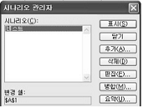
기출문제풀이3 (1급 2010년 1회)
다음 중 [시나리오 관리자]의 실행 단추에 대한 설명으로 잘못된 것은?
① [삭제] 단추는 선택한 시나리오를 제거할 대 사용하는 것으로, ‘실행 취소’ 단추를 이용하여 삭제된 시나리오를 복원할 수 있다.
② [편집] 단추는 선택한 시나리오를 수정할 때 사용하는 것으로, 시나리오 이름과 대상 셀의 범위를 수정할 수 있다.
③ [병합] 단추는 다른 시트에 있는 시나리오를 불러와서 추가할 대 사용하는 것이다.
④ [요약] 단추는 선택한 시나리오의 요약보고서나 시나리오 피벗 테이블 보고서를 작성할 때 사용하는 것이다.

Slide 31
기출문제풀이4 (1급 207년 3회)
다음 중 시나리오에 대한 설명으로 옳지 않은 것은?
① 시나리오는 입력되어 있는 자료들에 대해 가상의 상황을 만들어서 그 결과를 분석하고 예측하는 기능이다.
② 시나리오 보고서의 종류는 ‘시나리오 요약’과 ‘시나리오 피벗 테이블’이 있다.
③ 시나리오 보고서는 현재 작업하는 시트에 만들어 진다.
④ 시나리오 병합을 통하여 다른 통합 문서나 다른 워크시트에 저장된 시나리오를 가져올 수 있다.

Slide 32
정 답
1번 : ①
2번 : ③
3번 : ①
4번 : ③

Slide 33
정 리
1. 피벗테이블
2. 시나리오
3. 목표값 찾기
4. 해찾기

